Slide 1
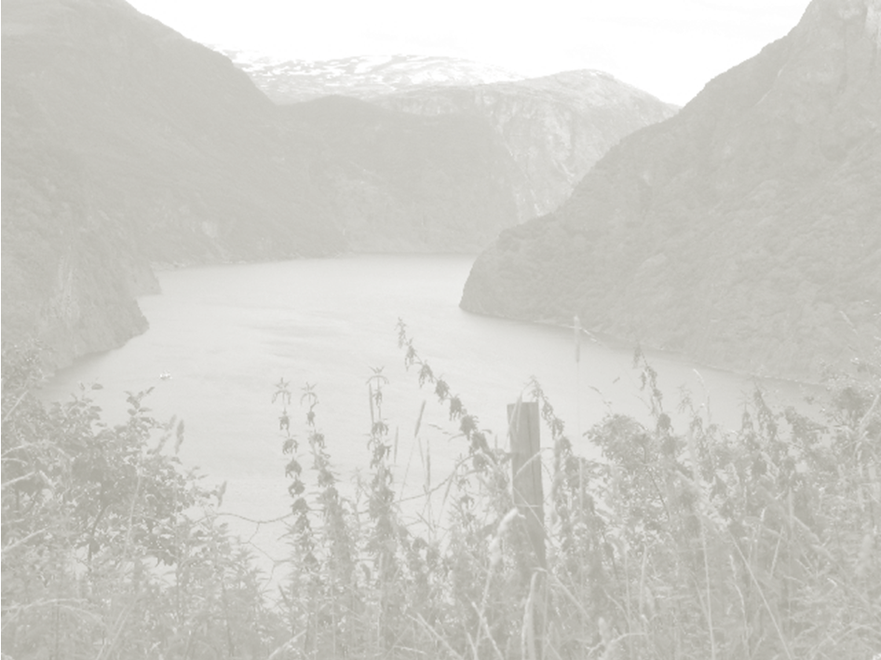

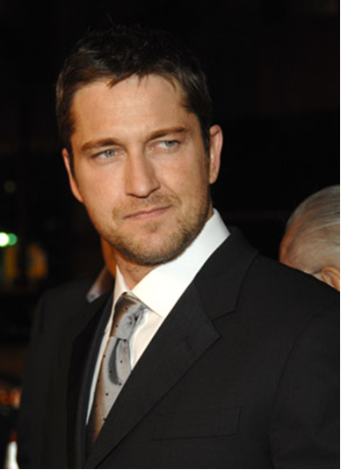
Název školy: ZŠ Štětí, Ostrovní 300
Autor: MGR. SOŇA KYSELOVÁ
Název materiálu: VY_12_INOVACE_Z.8.A.11_prirodni_pomery_cr_vodstvo_opakovani
30.11.2011
Ročník: osmý
Vzdělávací oblast: ČLOVĚK A PŘÍRODA
Předmět: ZEMĚPIS
Název: PŘÍRODNÍ POMĚRY ČR – VODSTVO - OPAKOVÁNÍ
Číslo operačního programu: CZ.1.07/1.4.00/21.1693
PŘÍRODNÍ POMĚRY ČR – VODSTVO - OPAKOVÁNÍ

Slide 2
ANOTACE
Zeměpis 8. ročník
Opakování učiva s cílem upevnění významu pojmů řeka, jezero, rybník, přehradní nádrž

Slide 3
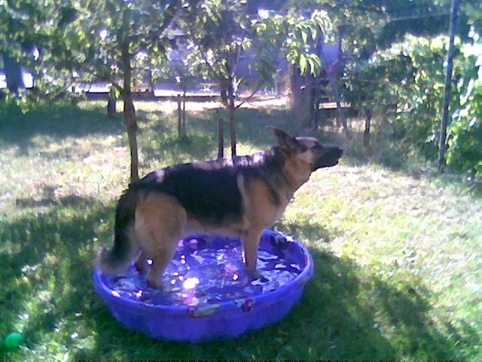
Jak vidíte, mně stačí ke štěstí bazén, malý, ale můj! Vy se ovšem budete zabývat vodními zdroji daleko většími. Hodně štěstí!

Slide 4
ÚKOL 1
Následující pojmy zařaď do příslušného sloupce: úmoří, ledovcové, 14. -15.st., ochrana před povodní, Labe, Černé, Máchovo jezero, vltavská kaskáda, povodí, Morava, rozvodí, zdroj pitné vody, Lipno, zemědělská závlaha, krasové, Čertovo, rašeliništní, Rožmberk, Jakub Krčín z Jelčan, Třeboňská pánev
ŘEKA JEZERO RYBNÍK PŘEHRADNÍ NÁDRŽ
________________ _______________ _______________ _______________
________________ _______________ _______________ _______________
________________ _______________ _______________ _______________
________________ _______________ _______________ _______________
________________ _______________ _______________ _______________

Slide 5
ŘEŠENÍ
ŘEKA JEZERO RYBNÍK PŘ.NÁDRŽ
Úmoří ledovcové 14. – 15.st . ochrana před povodní
Povodí krasové Jakub Krčín z.J. zdroj pitné vody
Rozvodí rašeliništní Třeboň.pánev zem.závlaha
Morava Čertovo Rožmberk Lipno
Labe Černé Máchovo jez. Vltavská kaskáda

Slide 6
ÚKOL 2
Seřaď tři naše nejvýznamnější řeky podle délky
Na internetu najdi jejich délku v km
Labe, Vltava, Morava
SPRÁVNÉ ŘEŠENÍ
VLTAVA - 433 km
LABE - 357 km
MORAVA – 352km

Slide 7
METODICKÝ NÁVOD
Materiál určený k opakování učiva o vodstvu lze zařadit v úvodní části hodiny
Pro žáky připravíme pracovní list, ke druhému úkolu budou mít k dispozici PC
Úkoly mohou být klasifikovány – frontálně, nebo každý zvlášť, přičemž první část lze oznámkovat ( 20 jevů – 1ch.1, 2,3ch.2, 4,5ch.3, 6,7ch.4, 8ch.->5), úspěšné řešitele druhé části bych ohodnotila + (za pět + z lehčích úkolů dostávají 1)
Zda tato cvičení klasifikovat a jakým způsobem je ovšem individuální záležitostí
Klíčová slova : řeka, jezero, rybník, přehradní nádrž
Inovace: žáci se procvičují v orientaci v textu a správném chápaní hlavních pojmů a
pojmů s nimi souvisejících; kromě jejich znalostí jim k tomu slouží i vyhledávání na internetových stránkách

Slide 8
POUŽITÉ ZDROJE
Sn.č.3 -foto: soukromý archiv autorky
Sn.č.1-8 – Uvedené zdroje [cit.2011 – 25 – 11]. Dostupné pod licencí Creative Commovs na WWW: Yorian.
< http://commons.wikimedia.org/wiki/File:Fjord1.JPG>

